Slide 1
Jsoup_select方法的宏观解构
Elements其实是一个ArrayList<Element>，
Jsoup.select
返回
Elements
Selector.select
Evaluator
QueryParser.parse
构造方法中会调用
Collector.collect
new NodeTraversor
(new Accumulator
(root, elements, eval)
).traverse(root)
遍历了所有的节点，找到了我们传入的“选择规则”指定的节点

Slide 2
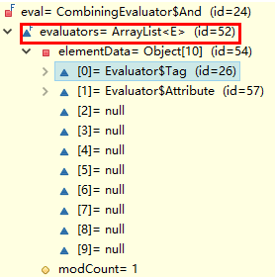
Jsoup.select("a[href]")
ROOT节点
Element1(Node)
Element2(Node)
Element3(Node)
Evaluator的内部结构
Evaluator
表达式对象
遍历root节点，
和Evaluator对比，
看是不是我们要的，
若是，
就加入Elements，
最后被返回
Elements

